Slide 1

בחינת וירוס הקורונה באמצעות כלים ביו אינפורמטיבים
איתי ברודר

Slide 2
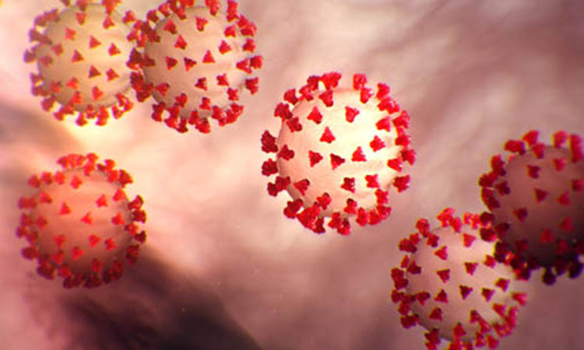
הקדמה
מחלת הקורונה – Covid 19 החלה בסוף 2019, אובחנו כחולים מעל 530 מ', מתו כ 6.3 מיליון
הווירוס שייך למשפחת ווירוסים מאוד גדולה Coronaviridae , השם נובע מצורת הכתר (spike) שעל גבי הווירוס.
ההתפרצות זוהתה במחוז וואן בסין והמחלה הוכרזה כפנדמיה במרץ 2020 ולדגימה הראשונה שלקחו מהווירוס קוראים WildType
הווירוס ממשפחת RNA כלומר חייב להשתמש בגרעין התא להשתכפל, ההפצה של הווירוס הייתה מהירה ומקיפה בכל העולם.
נזקי הווירוס בעיקר בדרכי הנשימה ובמערכת הריאות, בעיקר בחשיפה לגילאים מבוגרים ופחות לילדים ואנשים צעירים.
הווירוס עבר מספר מוטציות רב, חלקם הצליח להמשיך בהדבקה ובפגיעה בכל רחבי העולם במספר גלים, חלק מהמוטציות נכחד במהירות
פותחו חיסונים במהירות שיא ביעילות ראשונית טובה אך נראה שהווריאנטים מצליחים לעיתים למרות החיסונים.
Notes:
על הספייק יש חלבונים שמאפשרים לו לחדור לתא

Slide 3

תיאור העבודה
לימוד חומר רקע
הכנת סקר ספרות מקיף
החלטה על שאלות המחקר
שיטות וחומרים : כלי המחקר וביצוע המחקר תוך כדי איסוף הנתונים
התוצאות שהתקבלו
דיון בתוצאות
סיכום והצעות מחקר עתידיות
נספחים

Slide 4
חומר רקע לעבודה
חיפוש וקריאת מאמרים בנושא
קריאת ספרים על ווירוסים ומערכת החיסון
קריאה לימוד והבנה של כלי המחקר לצורך העבודה
פיתוח יכולות בתחום התכנות Python להמשך הניתוחים והתוצאות
התייעצות שוטפת עם המנחים של העבודה

Slide 5
הכנת סקר ספרות
על סמך המאמרים השונים , החומר הנלווה והייעוץ שקיבלתי , הכנתי ריכוז מסכם על הווירוס, מקורותיו, ההפצה שלו בעולם, ההשפעה על מערכת החיסון, הסקר הוא חלק חשוב להבנת הנושא כדי להתקדם לעבר המחקר עצמו
נבחנו שאלות מחקר שונות שעלו לי בקריאת החומרים ולאחר התייעצות עם המנחים של העבודה הוחלט על שאלות המחקר

Slide 6
קצת ביולוגיה...
פפטיד – שרשרת של חומצות אמינו, בדרך כלל חלק מחלבון שאף הוא מכיל רצף של חומצות אמינו ויש לו תפקיד ביולוגי מוגדר.
RNA – מולקולה המכילה חומר ביולוגי, בטבע משמשת להעתקה של מקטעים מתוך DNA והעברתם לריבוזום לייצור חלבונים, בעבודה זו ההקשר הוא שווירוס הקורונה בנוי ממולקולות RNA כחלק מקבוצה גדולה של ווירוסים שבנויים כך.
וירוס – נגיף, המכיל חומר ביולוגי גנטי ( RNA או DNA ) וזקוק לתא מארח כדי להתרבות, היות ואינו מכיל מנגנונים נוספים. מופץ באוויר דרך נשימה או במגע ורוב המדענים אינם מגדירים כרכיב חי. המילה הלטינית של וירוס פירושה רעל.
Spike – חלק הנמצא במעטפת של וירוס הקורונה, מעין כתר שמקיף את הווירוס, המטרה העיקרית היא לחדור לתוך תאים מארחים ואז החומר הגנטי משתכפל. רוב החיסונים מתרכזים בחלק הזה כדי שמערכת החיסון תזהה ותייצר הגנה. אנו בוחנים את החלק הזה שיוצר תגובות חזקות מול מערכת החיסון. החיסונים למעשה מכילים חלבונים הזהים ל Spike והם מעוררים את מערכת החיסון לפעול.

Slide 7
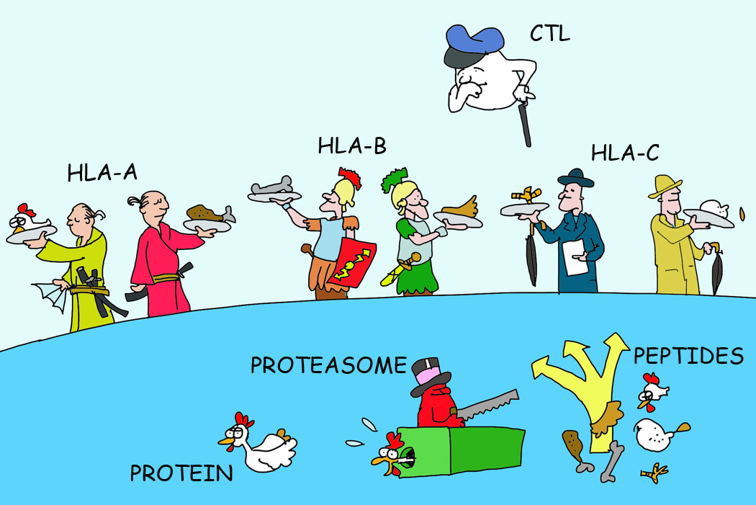

Slide 8
מושגים נוספים
תאי T – תאי דם לבנים ייחודיים השייכים למערכת החיסון ותפקידם העיקרי הוא לזהות ולהשמיד תאים שמזוהים כנגועים או כפגומים (CD8) . זיהוי התאים הפגומים נעשה על ידי קולטנים שמתחברים למבנים הנמצאים על תאים בגוף שנקראים MHC. ישנם תאי T שתפקידם להפעיל תאים אחרים במערכת החיסון ובכך ליצור תגובת שרשרת שתביא לריפוי מהיר יותר ( CD4(.
תאי B – תאי דם לבנים ייחודיים השייכים למערכת החיסון ותפקידם העיקרי הוא ליצור נוגדנים ספציפיים לאנטיגנים שזוהו על ידי מערכת החיסון ובכך להגן טרם כניסת האנטיגנים לתאים. חלק מהתאים הללו נשמרים כתאי זיכרון למקרה בו האנטיגן יחזור לפגוע בגוף בעתיד ואז פיתוח הנוגדנים יהיה מהיר יותר. התאים מופעלים על ידי מגע של האנטיגן ישירות או שהוצג על גבי תאים על מבנה MHC II ולאחר שחרור חומרים מתאי T שזיהו את האנטיגן.
גליקוליזציה של פפטידים - תופעה מאוד נפוצה אצל כל זני היונקים, בה נצמדים רכיבים של סוכר לחלבונים ופפטידים. N-glycosylation היא הצורה הנפוצה ביותר של גליקוליזציה בבני אדם. שיעור הגליקוזילציה של אפיטופים של תאי T שאומתו ניסויית היה נמוך מאוד. גליקוליזציה של פפטיד משנה את נוכחותו במרחב התלת ממדי, ובכך משנה את פני השטח האינטראקטיביים שלו עם קולטנים הנמצאים על פני תאי T

Slide 9
HLA - Human Leukocyte Antigen – קבוצה של גנים בחלבונים המקודדים לחלבוני MHC אנושיים. החלבונים הללו נמצאים על פני התאים ותפקידם העיקרי הוא להציג פפטידים מתוך התא לחלק החיצוני כדי שתאי מערכת החיסון יזהו שיש תאים נגועים ויוכלו להשמידם.
MHC Major Histocompatibility Complex - הגדרה כוללנית של קבוצת הגנים שתפקידם להציג את הפפטידים שמתוך תא פגוע לחוץ לתא כך שיזוהו על ידי מערכת החיסונים, התאים הללו קיימים בבעלי חיים בעלי חוליות. למעשה HLA הם הגרסה האנושית של הקבוצה MHC
פרוטאזום – קומפלקס חלבוני שתפקידו לפרק חלבונים פגומים או שאינם נדרשים לפפטידים, במקרה של אנטיגן, הפרוטאזום מפרק פפטידים שמוצגים על גבי התא הפגום על מנת שמערכת החיסון תזהה את התא כפגום ותשמיד אותו.
רמת היקשרות – ציון שמסמל את חוזק הקשר של פפטיד ל HLA . ככל שהציון נמוך מ 2 , הוא יוגדר כקשר חזק ( Strong binder ) וככל שהציון גבוה יותר הוא יוגדר ( weak binder )
ווריאנטים של ווירוסים – נוצרים באופן טבעי ומקרי על ידי תהליכים אבולוציונים כדי שהווירוס יוכל להשתנות מספיק ולשרוד את מנגנוני ההגנה שפועלים נגדו. Wild type זו הגרסה הראשונה שזוהתה של ווירוס הקורונה ואנו עורכים את ההשוואות של הווריאנטים מול הגרסה הזו.

Slide 10
האם ניתן לזהות באמצעות ניתוחים ביו אינפורמטיביים מוטציות בחלבון ה-Spike שמקנות לנגיף SARS-CoV-2 יכולת להתחמק מהצגתו לתאי T אנושיים מסוג CD8?
מה ההשפעה של מוטציות בחלבון ה-Spike על גורמים שונים בתהליך הצגת פפטידים על גבי ה-HLA לתאי T מסוג CD8?
שאלות המחקר

Slide 11
שיטות וחומרים : כלי המחקר, ביצוע המחקר ואיסוף נתונים
כלי פיתוח שהשתמשתי בהם
Python – שפת תכנות דינאמית, מונחית עצמים עם קישוריות גבוהה לשפות אחרות. יכולות מעולות וגמישות לבניית טבלאות, איסוף נתונים ממקורות שונים, ניתוחים מתמטיים וסטטיסטים, פלטי מחשב בצורה של גרפים שונים
Pandas – ספריות גרפים, ניתוחי מידע כחלק של שפת פיתון
Matplotlib וSeaborn - ספריות מקיפות ליצירת הדמיות נתונים (גרפים) סטטיות, מונפשות ואינטראקטיביות בפיתון.
GISAID – מאגר מידע עולמי רצף חומצות אמינו של חלבון הספייק בווריאנט המקורי Wildtype ורצפים של מוטציות שונות

Slide 12
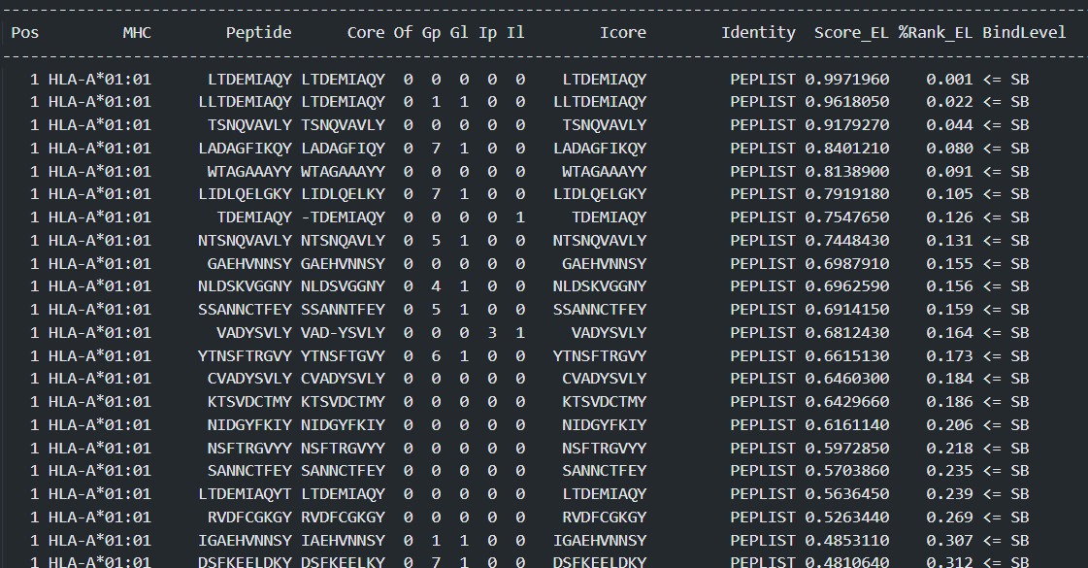
NetMHCpan
תוכנה המכילה בתוכה אלגוריתם שמסוגל לספק תחזית של הסיכוי של פפטיד כלשהו להקשר ולהיות מוצג לתאי T על גבי חלבון MHC מסוים באמצעות אלגוריתם שמבוסס על רשת נוירונים ממוחשבת.
התוכנה מקבלת פפטיד וHLA מסויים ומחזירה ציון בין 1-100 שהוא ציון הקשירה.
ציון הנמוך מ0.5, נחשב strong binder, כלומר סיכוי גבוה להיקשרות לHLA
ציון בין 0.5-2 נקרא weak binder, כלומר סיכוי נמוך יותר להיקשרות.
ציון הגבוה מ2 אומר שכמעט ואין סיכוי לפפטיד להיקשר

Slide 13
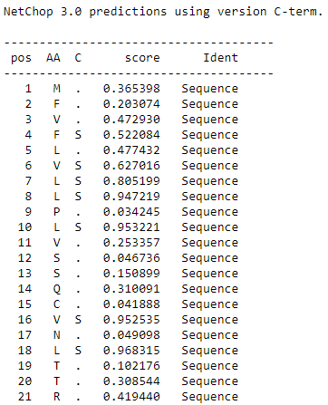
Netchop
הפפטידים המוצגים ע"י MHC נחתכים על ידי הפרוטאוזום, חלבון שנמצא בתא ומחלק חלבונים לפפטידים באורכים שונים. הכלי netchop מאפשר לחזות באילו מיקומים בחלבון יחתוך הפרוטאוזום את החלבון לפפטידים.
הכלי netchop מבוסס על רשת נוירונים ממוחשבת. הכלי מכיל נתונים על נתוני MHC של בני אדם שהתקבלו מחיתוך על ידי הפרוטאוזום האנושי. הכלי מאפשר ביצוע תחזית של הסיכויים לחיתוך החלבון במיקום מסוים על ידי הפרוטאוזום.

Slide 14
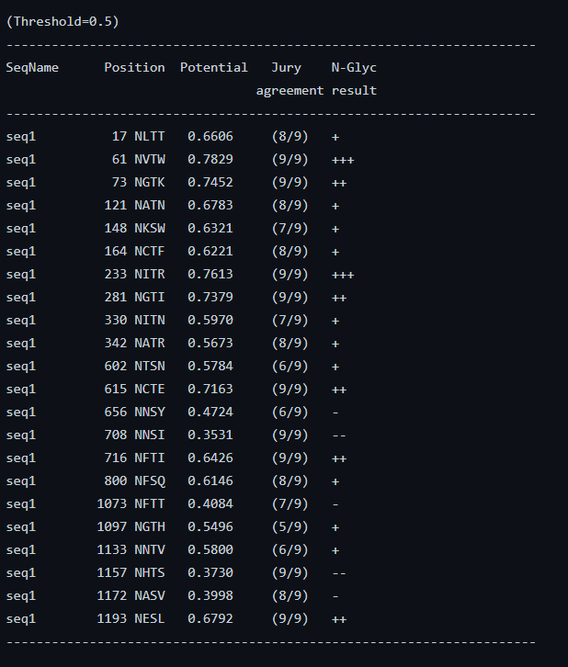
NetGlyc
כלי לתחזית N-glycolization:– כלי החוזה אתרי N-Glycosylation בחלבון. כלומר, מזהה באיזה אזורים יש סיכוי גבוה להצמדות סוכרים.

Slide 15
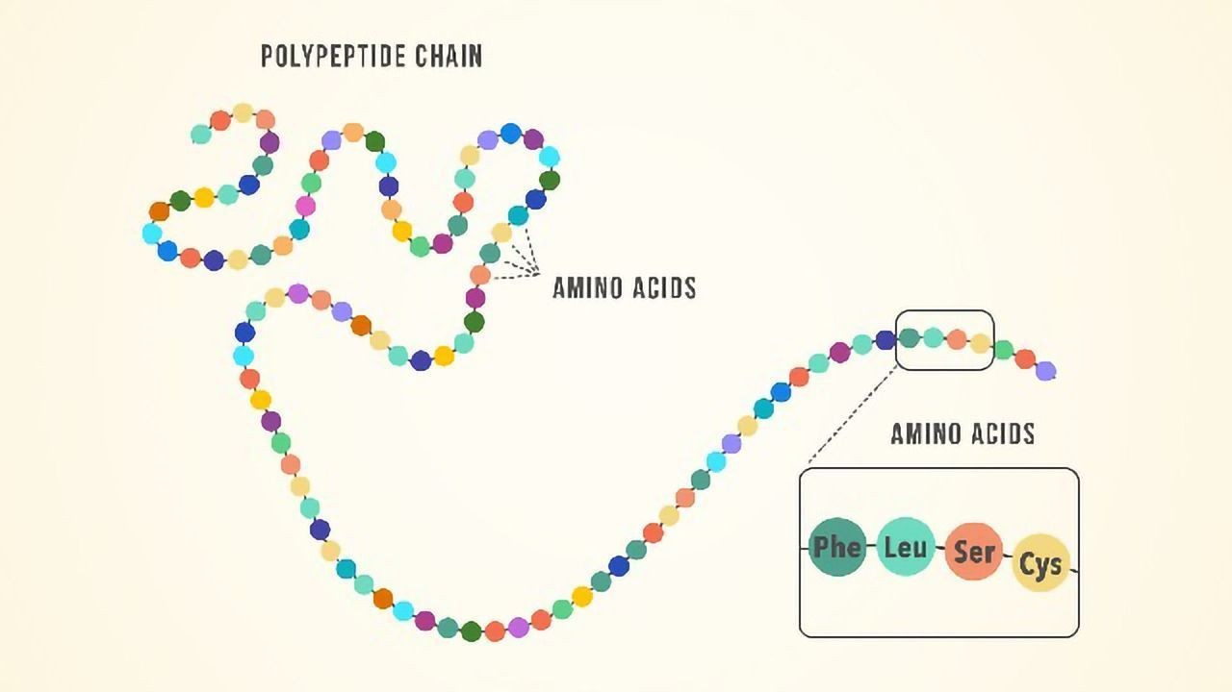
מהלך המחקר
המטרה במחקר היא לקחת פפטידים מה Spike ולבדוק איך הם וגם מוטציות של הווירוסים נקשרים ל HLA השונים.
בניית קוד לחיתוך רצף הגנום של הווירוס לחלקים של 8-10 חלקים, היות והאורך הטיפוסי של פפטידים שמוצגים על גבי התא הוא 9 ולכן התמקדנו באורכים הללו.
בחינה של תחזית החלקים הללו להיחתך במציאות על ידי הפרוטאוזום והצבה התחזית בטבלאות
בניית טבלאות של הסיכוי להיחתך וסימון כ Chopped ביחידות מידה לכל פפטיד
לקחנו קלט של פפטיד תאורטי וסוג MHC ( 12 סוגים שונים ) ובניית תחזית רמת ההיקשרות אליהם ונגדיר Strong / weak binder בהתאם לתוצאות
בניית טבלאות שונות שמכילות תחזיות מכל כלי המחקר ומאגרי המידע

Slide 16
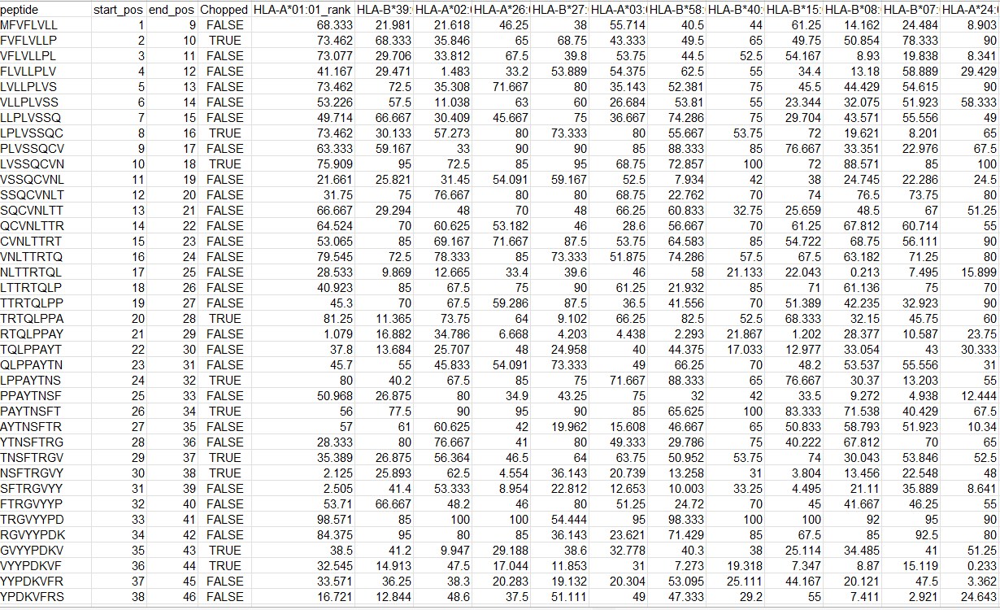
דוגמא של טבלאות שבניתי במחקר

Slide 17
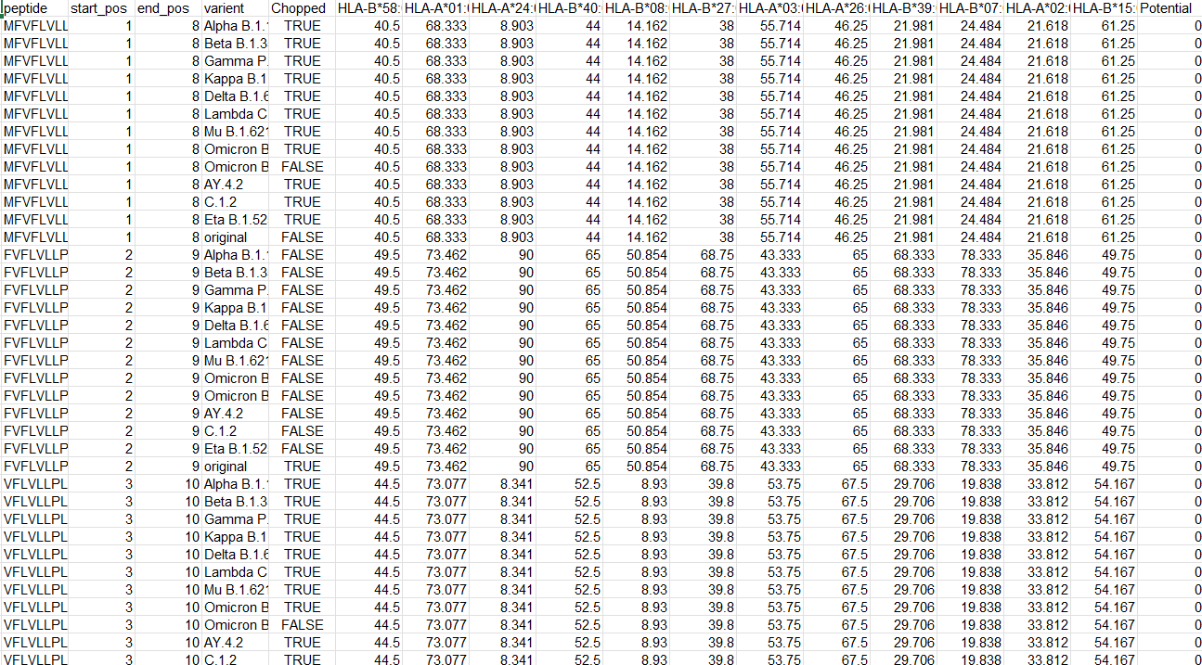

Slide 18

שלב שני במחקר ויזואליזציה וניתוח הנתונים
לאחר שארגנתי את התוצאות לטבלה השתמשתי בספריותmatplotlib וseaborn כדי ליצור וויזואליזציות למשתנים השונים

Slide 19

תוצאות המחקר

Slide 20

ניתוח ואנאליזות על ווריאנט הWildType

Slide 21
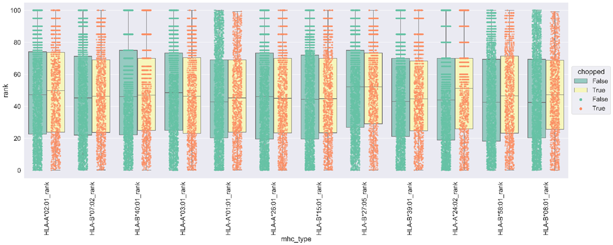
פיזור ציוני ה-NetMHCpan בין סוגי ה-HLA השונים. Rank מציין ציונים שהתקבלו לכל מדגם.
בגרף ניתן לראות כי ההבדלים בחציון הפפטידים שנחתכים לבין כאלה שאינם נחתכים אינם משמעותיים.

Slide 22
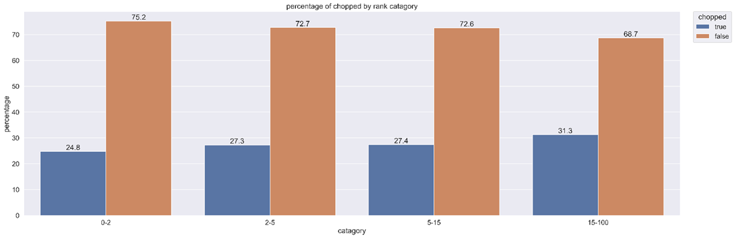
איור 2 - התפלגות פפטידים נחתכים ושאינם נחתכים בין קבוצות שונות
התפלגות באחוזים של פפטידים שנחתכים וכאלו שאינם נחתכים על פי קטגוריות ציונים, ככל שהציונים נמוכים יותר, הסיכוי להיקשר גבוה יותר.
ציון בין 0-2 נחשב ל strong binder וציונים גבוהים יותר יחשבו כ Weak binder

Slide 23
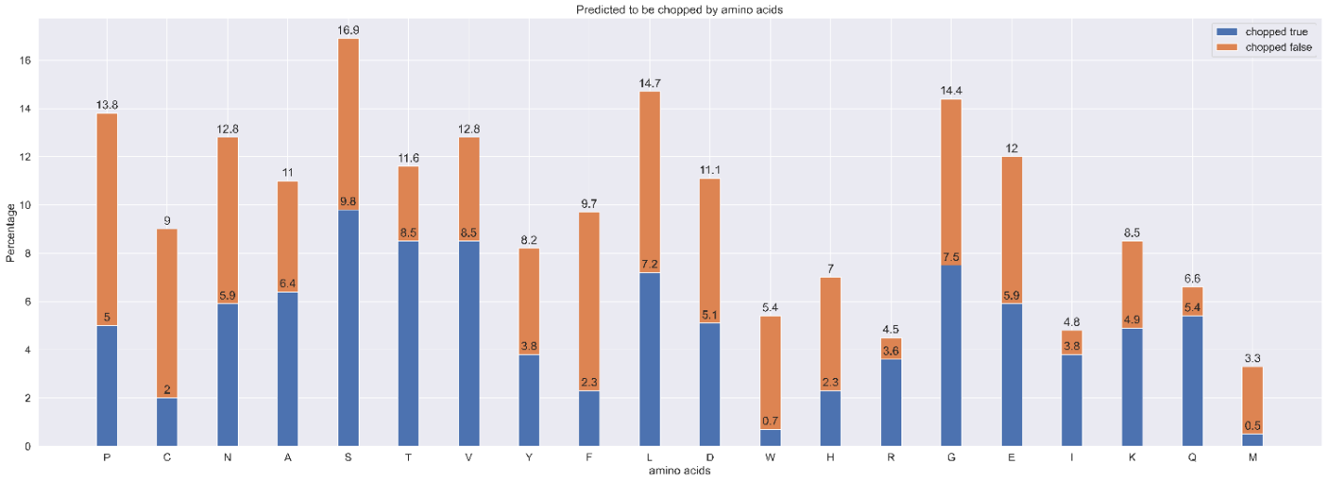
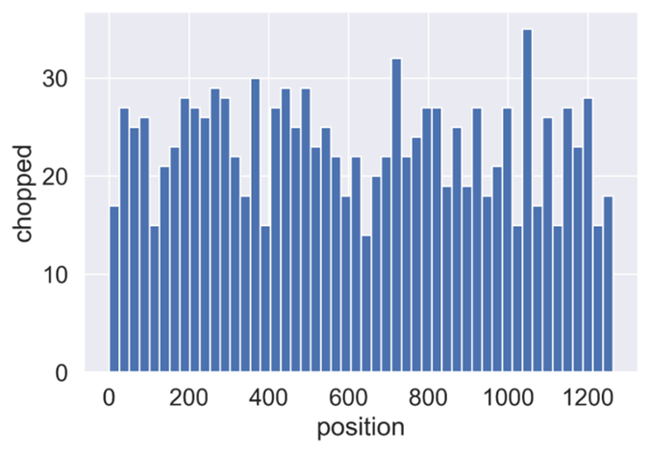
איור 3 חלוקת פפטידים
חומצות האמינו הבולטות הן S,T,V,Q,G והפפטידים הללו מועמדים טובים להיחתך ע"י הפרוטאוזום בעוד שיש חומצות אמינו בהן האחוז הוא נמוך כגון W,M,F,C ולכן הסיכוי שלהם להיות מזוהים על ידי מערכת החיסונים הוא נמוך.
איור 4 - כמות פפטידים שנחתכים במיקומים שונים
במיקומים סביב 200, 400, 600, 1100, כמות הפפטידים שצפויים להיחתך הינה נמוכה בעוד שישנם מיקומים בהם ההיקף שלהם גבוה - באזור מיקומים 1000 , 700

Slide 24
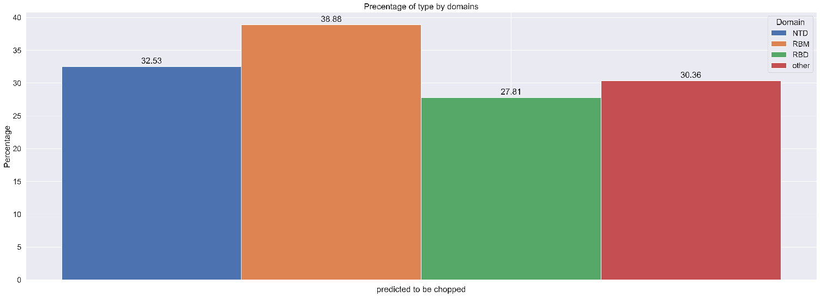
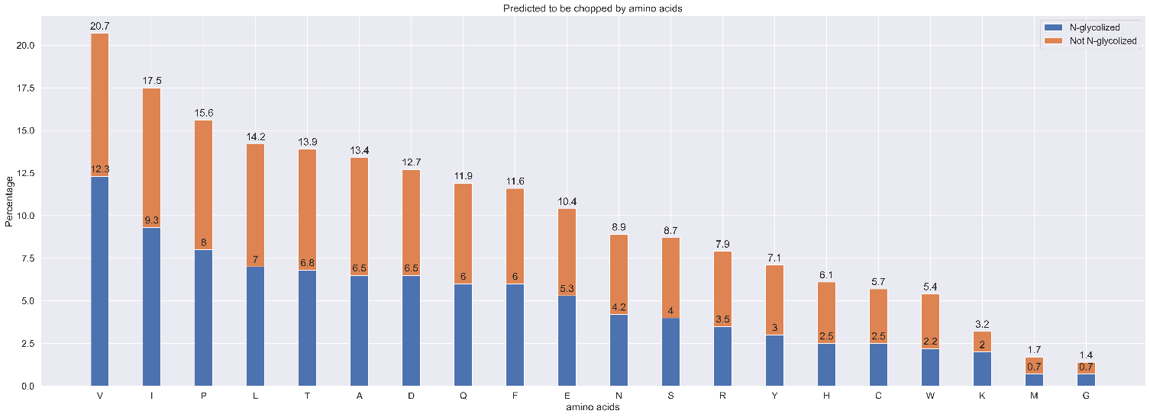
איור 5 - שיעור פפטידים שנחתכים באזורים שונים של ה DOMAIN
ניתן לראות שבאזור RBM יש אחוז הכי גבוה של פפטידים בעלי סיכוי להיחתך 38.88 אחוז. במקרה של אזור NTD אנו רואים אחוז גבוה יחסית של פפטידים שנחתכים
איור 6 - חלוקת פפטידים N-glycolized ושאינם N-glycolized לאזור החיתוך שלהם
ניתן לראות כי הפפטידים המשמעותיים הבולטים הינם V,I,P,L והכי נמוכים הם K,M,G

Slide 25
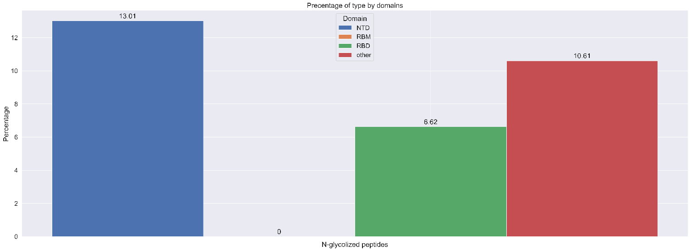
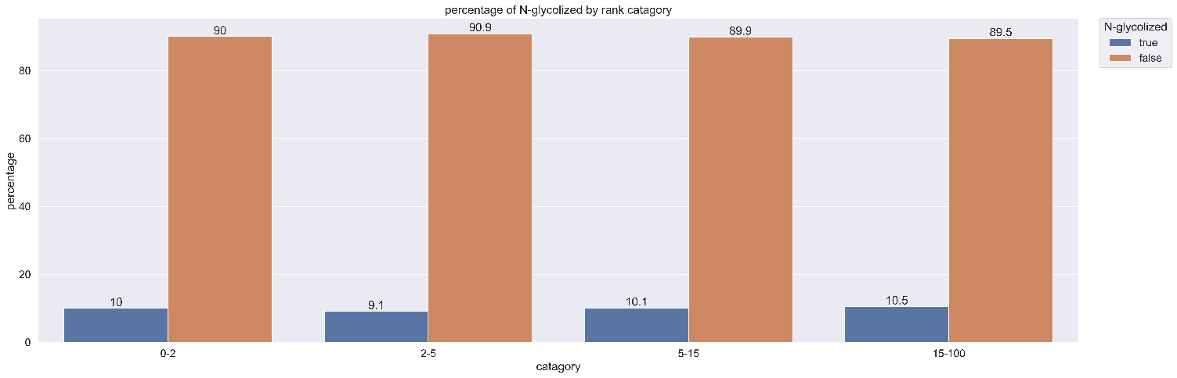
איור 7 - שיעור פפטידים N-glycolized באזורים שונים
ניתן לראות שבאזור NTD יש אחוז הכי גבוה של פפטידים כמו בבדיקת החתך הקודמת
איור 8 - התפלגות פפטידים מסוג N-glycolized ושאינם N-glicolized בחתך ציונים שונים
אחוז החיובים הינו כ 9-10 אחוזים כאשר התוצאות נמוכות בהרבה מהבדיקה הדומה שעשינו
Notes:
בRBM אין בכלל וזה יכול להיות בגלל שזה דומיין קצר יחסית לשאר הדומיינים.

Slide 26
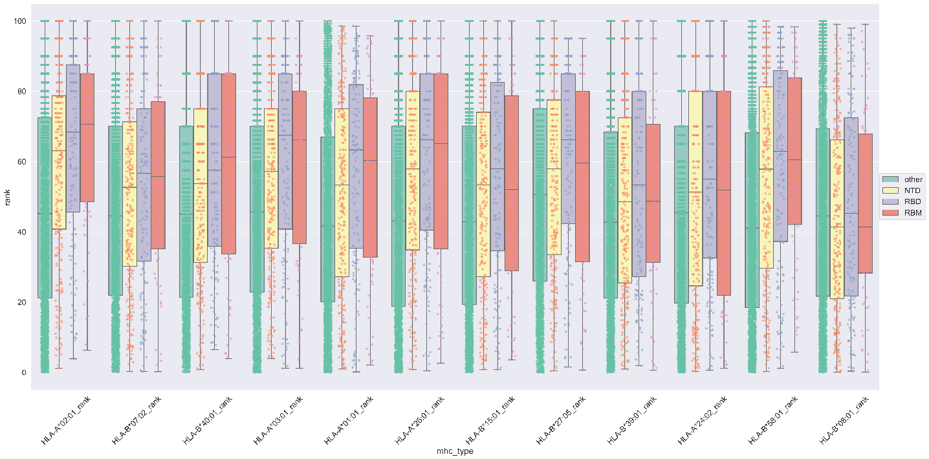
איור 9 - התפלגות פפטידים במיקומים שונים בכל אלל בנפרד
ניתן לראות בגרף שברוב המקרים בRBD הציון הגבוה ביותר, כלומר הקשירה לHLA חלשה יותר וברוב המקרים הציון הנמוך ביותר הוא ב"other", כלומר בפפטידים שאינם משויכים לשום domain

Slide 27

ניתוח ווריאנטים שונים של SARS-CoV-2

Slide 28
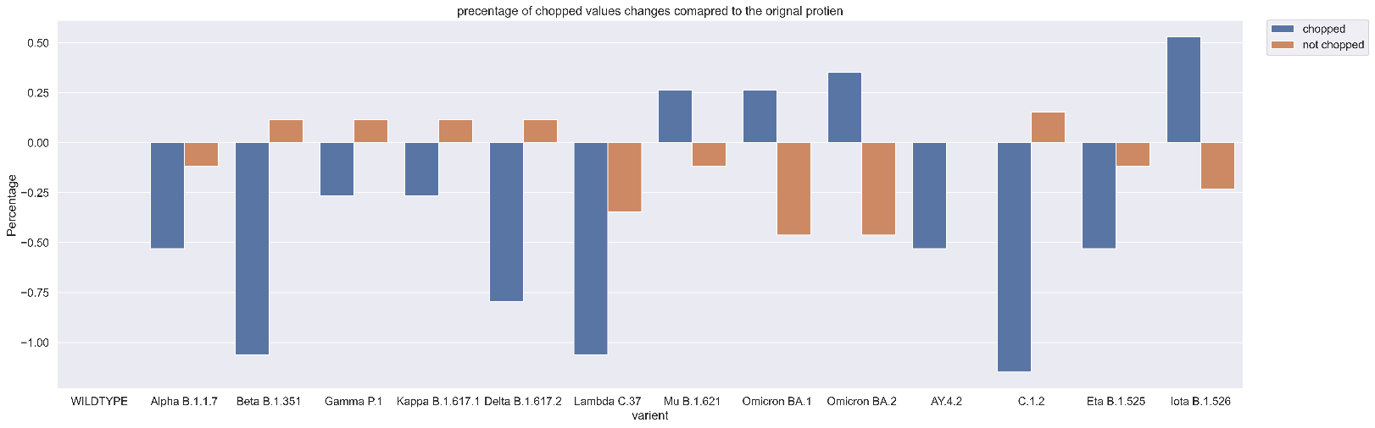
השוואת מדד הchopped בין הווריאנטים השונים לWildType
ניתן לראות כי השינוי בכמות הפפטידים הנחתכים ביחס לWildtype אינו גבוה ונע בין 0.5 ל−1 אחוז בלבד.הווריאנטים בעלי השינוי הגבוה ביותר הם C.1.2, Lambda C.37 וBeta B.1 352. שכמות הפפטידים שהיו חזויים להיחתך קטנה בכמעט 1 אחוז מהפפטידים בWildtype. ניתן לראות שהשינוי בnot chopped אינו גדול בכלל ומגיע רק ל0.12 אחוזים
(איור 10)

Slide 29
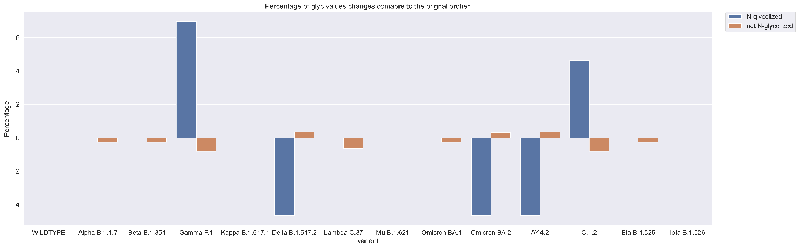
השוואת מדד הchopped בין הווריאנטים השונים לWildType
ניתן לראות שהשינוי מתרחש בווריאנטים A.Y.4.2, Omicron BA.2 וDelta B.167.2 שבהם כמות הפפטידים שהייתה N-glycolized בWildtype ירדה בכמעט ארבעה אחוזים. בנוסף בווריאנטים Gamma P.1, C.1.2 כמות הפפטידים שהם N-glycolized עלתה ב6.5% ו4.5% בהתאמה
(איור 11)

Slide 30
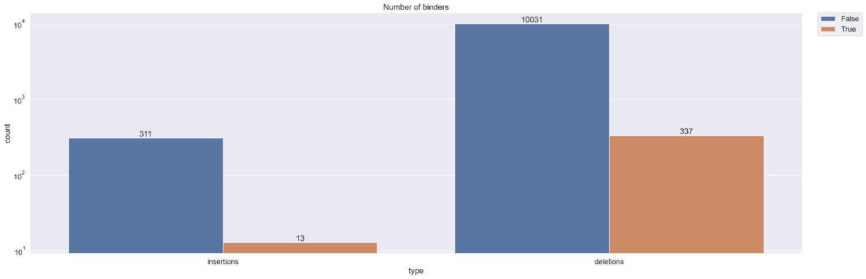
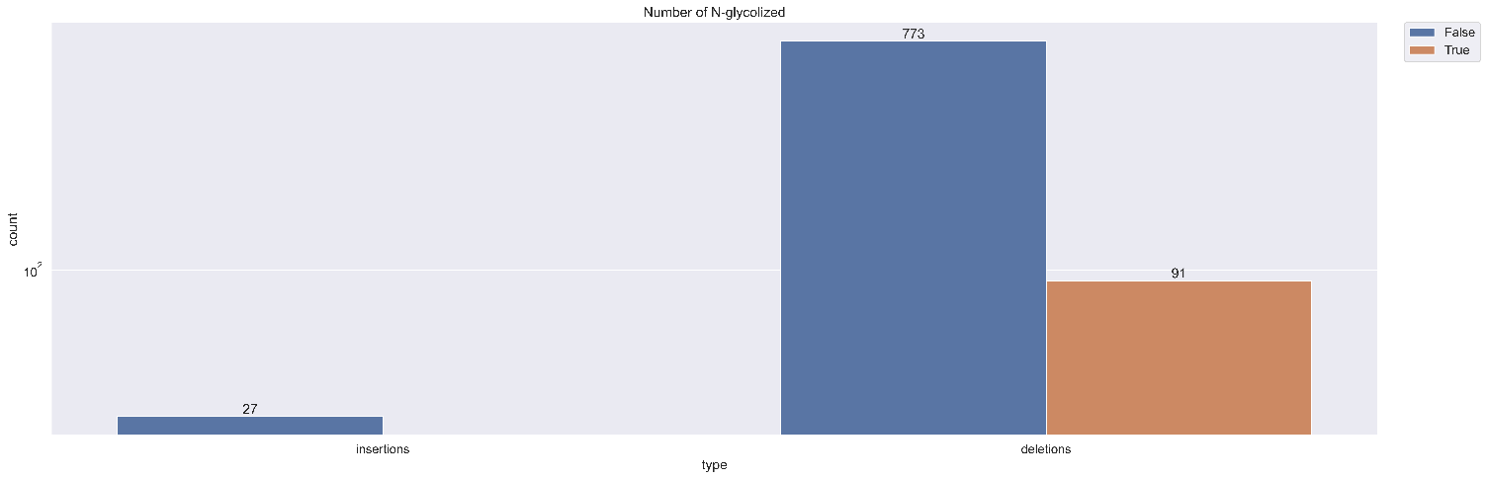

Slide 31
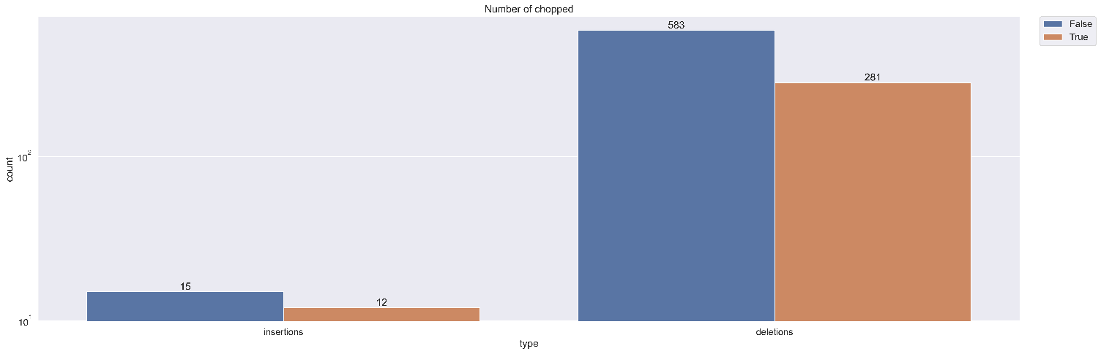

Slide 32
דיון ומסקנות
התוצאות באיור 1 – רואים שינוי בחלק מה HLA יותר גבוה ובחלק מה HLA השינוי בין ערכי הגרפים קטן יותר. איור 2 – ההיפותזה המרכזית היא שככל שהציון נמוך יותר, כך הפפטידים יוצגו על גבי ה HLA , בגרף 2 לא רואים את זה בצורה ברורה, הסיבות לכך יכולות להיות קשורות לגודל המדגם השונה, שיכול לעוות את התוצאות הללו. בנוסף יתכן שהיפותזה הזו קיימת בפועל רק בחלק מה HLA ולא בכולם ( כפי שרואים בבירור באיור 1 ) וכאשר אנו מחברים את כולם בגרף אחד ( גרף 2 ) זה מעוות את התוצאות ברמה מסוימת.
איור 3 מראה כי לפרוטאוזום אכן יש העדפה לאילו חומצות אמינו הוא יחתוך בהן את הפפטיד. האיור מראה שבמקרים מסוימים כמו בחומצות אמינו S,T,V,Q,G - הפפטידים בעלי סיכוי טוב להיחתך על ידי הפרוטואזום בעוד שיש חומצות אמינו בהן הסיכוי לחיתוך הוא נמוך כגון W,M,F,C.

Slide 33
מסקנות ודיון המשך
מאיור 5 ניתן לראות בבירור שישנה העדפה לפרוטאוזום לחתוך באזורים מסוימים. כאשר נוצר סיכוי גבוה לחיתוך ב spike של הווירוס, זה מאפשר לו לחדור לתא ביעילות גבוהה יותר. ניתן לראות מהגרפים שישנה התפלגות ושוני יחסית גדול בכמות הפפטידים שחזויים להיחתך באזורים מסוימים. ישנה הנחה שיש צורך בהמשך חקירה לסיבות הקשורות לשמירות. האזורים המועדפים הם ב- RBM וגם ב- NTD ורק מעטים באזור RBD שההיפותזה היא שזה איזור קריטי על גבי ה Spike שקושר לחדירה לתאים. איור 9 מחזק את הגרף הזה ורואים מגנה שאזור RBM גבוה יותר ברוב האללים השונים
איור 7 מראה שפפטידים שהם גליקולים, לא נמצאים כלל באזור RBM וזה הגיוני ומסתדר עם ההיפותיזה כי זה יפגע בקשירה ל HLA , כמו כן RBM מאוד קטן ביחס לחלקים האחרים גם הריבוי באזור NTD הינו הגיוני היות וזה אזור שמאופיין בהרבה גליקוליזציה וכנראה שיש קשר לקורונה שנכנסת לתא בעזרת הגליקוציזציה הזו.
על פי איור 4, ניתן להסיק שהתפלגות הפפטידים הצפויים להיחתך בין אזורים ידועים שונים בחלבון ה-Spike משתנה על פי מיקומם ברצף החלבון. בדקנו גם חתך של פפטידים שהם N glycolyzed וכאלו שהם לא.

Slide 34
מסקנות ודיון המשך
איור 6 מראה בצורה ברורה שהחיתוך הגבוה ביותר ב V,I,P,L שהן חומצות הידרופוביות ( לא " אוהבות מים " ) ויש סיכויים טובים שיש קשר מאוד ברור לסיבה הזו. צריך בהמשך להמשיך במחקר בנקודה המאוד מעניינת הזו.
איור 11 רואים זנים שהשינוי ביחס לווריאנט הראשוני גבוה יחסית וכאלו שהשינויים נמוכים יותר. באיור 10 השינויים היו קטנים בהרבה ביחס לווריאנט הבסיס ולכן ניתן להבין שכנראה יש קשר גבוה יותר לנושא הגלוקליזציה.
תוצאות אלו תומכות אם כן בהבדלים ברמת הגליקוזילציה בפפטידים בין זני הוירוס השונים. בבחינות שערכנו על ווריאנטים שונים של הווירוס, ניתן לראות שהשינוי המשמעותי ביותר בסיכוי להיחתך ביחס לווירוס wide type גדול בווריאנטים Omicron BA.1 ונמוך במקרים כמו ווריאנט Alpha B 117

Slide 35
מסקנות ודיון המשך
באיורים 14+15 אנו בוחנים כמה פפטידים נעלמו או נוספו. אנו רואים שרבים הפפטידים שנמחקו הם עם קשר חזק Strong binder וזו תוצאה מעניינת שצריכה להיחקר בהמשך כי יתכן שהשינויים הללו מאפשרים לווריאנטים להתחמק מהגילוי של תאי T

Slide 36
סיכום
מחקרי מראה כיצד אנליזות ביואינפורמטיות יכולות לשפוך אור על האינטראקציה בין מוטציות ברצף חלבון ה-spike של SARS-CoV- 2 לבין המערכת החיסונית. בשנים האחרונות השימוש בכלים הללו הפך להיות כלי הכרחי לכל מחקר וניתן להגיע במהירות וביעילות לתוצאות מורכבות וחשובות. היתרון הוא בכמויות הגדולות שניתן לנתח ומהירות העיבוד של הנתונים לעומת ניסוי ביולוגי "רטוב"
המחקר עונה על שאלות המחקר והתייחסתי אליהן בחתכים שונים של בדיקות מקיפות, המגבלה היא שהמחקר הנוכחי עוסק בתחזיות ולא בתוצאות ביולוגיות אמיתיות, אולם לדעתי המחקר בשיטה הזו הוא מחויב המציאות ומאפשר להגיע לנקודות מסויימות אותן נרצה להעמיק לחקור גם בשיטות הביולוגיות.
עבודה זו, החל מסקירת הספרות המקיפה, בה הבאתי את המחקרים הרלוונטים ביותר לנושא. עד לכלים שבהם השתמשתי על מנת לנתח את הוירוס כדוגמת netMHCpan, netchop וספריות שונות בpython, הניבו תוצאות מעניינות, אך ראשוניות ונצרך זמן רב יותר מהניתן במסגרת תכנית אלפא, כדי לענות על שאלות המחקר בשלמותן. במהלך המחקר בחנו מספר נקודות מסוימות שנראות חשובות אולם כאמור יש עוד שאלות רבות שלא ניתן לבחון אותן במסגרת הזו - יש צורך בבחינה מורכבת יותר מול זנים חדשים של הווירוסים, בחינה של השינויים השונים והמשמעות של השינויים, ובחינה של מערכת החיסון שאף היא מערכת אדפטיבית. המחקר נועד לבחון בכלים ביו-אינפורמטים את ווירוס הקורונה באספקטים שונים של יכולת הקישור שלו למערכת החיסון, ולבדוק את השינויים בין הווריאנטים השונים על יכולות הקישור למערכת החיסון בניסיון לראות היכן השינויים המשמעותיים יותר בווריאנטים

Slide 37
הצעות להמשך מחקר
מוצע לבדוק מעבר לבדיקה הביו-אינפורמטיבית בדיקות ביולוגיות כלומר על גבי מצע אמיתי שבו נגדל תאים, ווירוסים וננסה לבחון את התוצאות שקיבלנו מול מערכות אמיתיות ביולוגיות ולהשוות למה שהתקבל בבחינה הממוחשבת והסטטיסטית.
מוצע גם לבדוק את השפעות מתן החיסונים הקיימים וגם חיסונים חדשים שטרם הופצו בעולם על יכולת הקישור והזיהוי של מערכת החיסון כדי לבחון את היעילות שלה ביצירת נוגדנים ברגע שיכולת הקישור של החיסון משמעותית, והצלבת הממצאים בין שתי השיטות הללו שלא ניתן להפריד ביניהן.
מוצע לבדוק מקרים בהם הפפטידים שהשתנו, כיצד והאם הם מצליחים ביולוגית להתחמק ממערכת תאי T
בעתיד, כשמערכות בינה מלאכותית של מערכות מחשב יפתחו יכולות גבוהות יותר, ייתכן שאף יותר מבני אדם, נוכל בעזרתם להתקדם בתחומי המחקר בצורה הרבה יותר מהירה ועמוקה, למצוא תבניות ואלגוריתמים שבני אדם לא מצאו עדיין ובכך להמשיך להטיב עם המחקר בתחומי ה- DNA , סימולציות של תהליכים ביולוגים שונים מתחומים רבים, פיתוח תרופות וחיסונים.

Slide 38

דוגמאות לקוד שנכתב במהלך המחקר

Slide 39
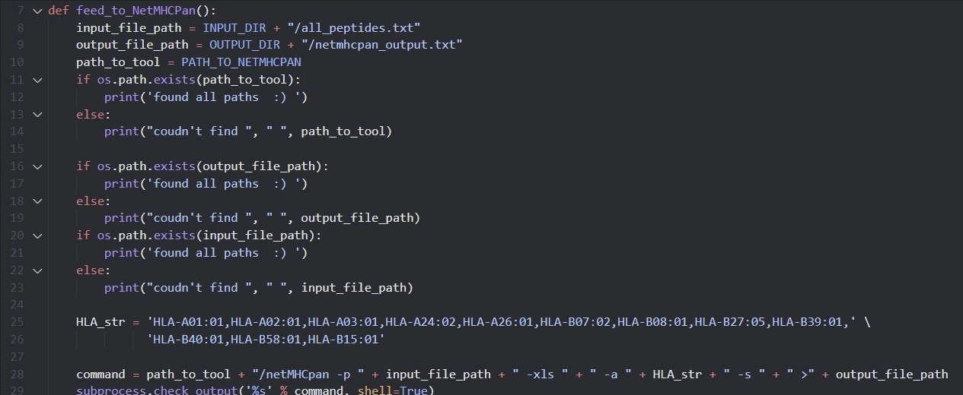
קוד שמקבל את הציונים מהכלי NetMHCpan

Slide 40
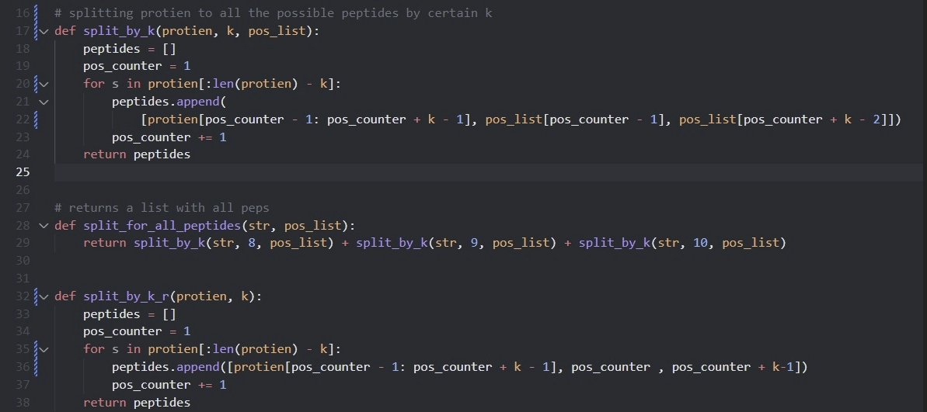
דוגמה לחלק מהקוד לחלוקת פפטידים לחלקים שווים לצורך בניית בסיס נתונים שישמש לאורך העבודה

Slide 41
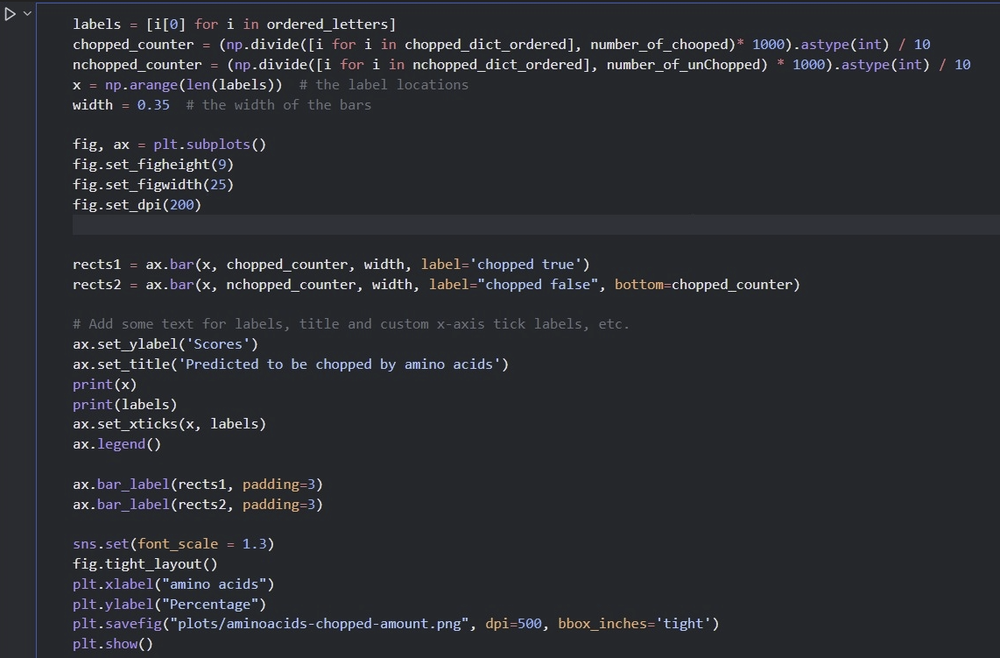
דוגמה לקוד לייצר את אחד הגרפים מתוך טבלת הנתונים

Slide 42
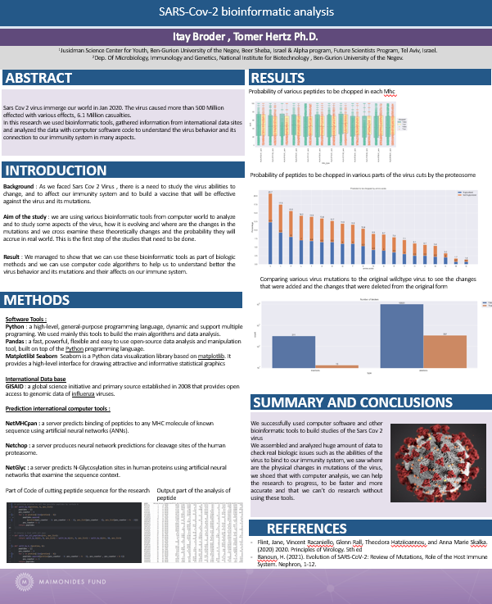
פוסטר שהוצג בסיום תוכנית אלפא

Slide 43


